Slide 1
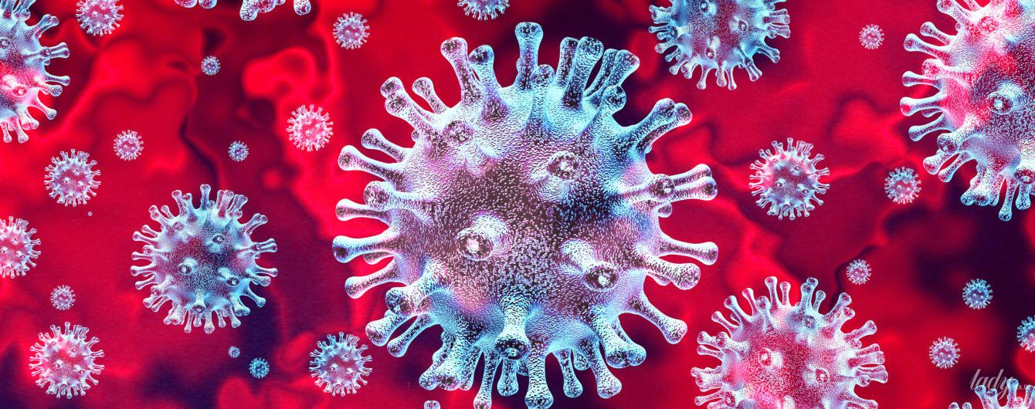
Лекция 6 + семинар

Slide 2
Рассеяние электронов на примесях

Slide 3
Рассмотрим задачу. Имеется электронный газ, а в нем случайно разбросаны неподвижные примеси, на которых электроны упруго рассеиваются. Речь, конечно, идет о металле. Известно сечение рассеяния электрона на одной примеси. Необходимо найти проводимость. Lecture Notes on Solid State Physics, Daniel Arovas, стр. 21 https://lectoriy.mipt.ru/lecture/TherPhys-PhysKinet-L02-Maksimov-140215.01

Slide 4
В общем случае кинетическое уравнение для электронов имеет вид:
Вероятности перехода в единицу времени, W, можно найти, используя золотое правило Ферми.

Slide 5
В общем случае кинетическое уравнение для электронов имеет вид:
Чтобы этот процесс рассеяния произошел, надо, чтобы в состоянии p находился электрон, а состояние p’ было свободным. Поэтому суммарная вероятность ухода электрона из точки p должна иметь вид:

Slide 6
Через несколько слайдов мы докажем:

Slide 7
Что мы знаем о w? Lecture Notes on Solid State Physics, Daniel Arovas, стр. 21
Согласно золотому правилу Ферми:
Здесь U(r) – потенциал, создаваемый (всеми!) примесями.
Здесь u(r) – потенциал, создаваемый одной примесью в точке $r_{j}$.

Slide 8
Что мы знаем о w?
Здесь U(r) – потенциал, создаваемый (всеми!) примесями.
Здесь u(r) – потенциал, создаваемый одной примесью в точке $r_{j}$.
Перейдем в Фурье базис плоских волн:
Примеси распределены случайно. Усредним по беспорядку. Возьмем много копий (реплик) системы, в каждой реплике свое распределение примесей. Усредним по копиям (репликам):

Slide 9
Что мы знаем о w?
Перейдем в Фурье базис плоских волн:
Примеси распределены случайно. Усредним по беспорядку. Возьмем много копий (реплик) системы, в каждой реплике свое распределение координат примесей. Усредним по копиям (репликам):

Slide 10
Упражнение. Доказать, что

Slide 12
Подведем итоги. Мы получили интеграл столкновений электронов на примесях:

Slide 13
Вспомним квантовую механику… Борновское приближение в теории рассеяния... В Борновском приближении, дифференциальное сечение рассеяния равно:

Slide 14
Подведем итоги. Мы получили интеграл столкновений электронов на примесях:

Slide 15
остаточное сопротивление металла

Slide 16
Найдем теперь остаточное сопротивление металла (за пределами tau-приближения…)
Будем искать решение:

Slide 17
Остаточное сопротивление (за пределами tau-приближения…)

Slide 19
Итак,

Slide 20
В этом интегральном уравнении модули скоростей равны, меняются только направления. Уравнение справедливо для любого направления электрического поля.
Направления скорости

Slide 22
Подведем итоги.
Мы искали решение кинетического уравнения, как для tau-приближения, но с неизвестным tau.
Анзац подошел и для tau мы получили формулу:
Для проводимости получится формула Друде… Но tau в ней – не феноменологический параметр, а
конкретный функционал от сечения рассеяния электрона на примеси.

Slide 23
Множитель (1−cosθ) отражает влияние обратных столкновений.

Slide 24
Транспортное сечение рассеяния
Главный вывод:
Важно, что время tau в формуле друде выражено не через сечение рассеяния, а через транспортное сечение!!!
Теплопроводность, к-ты Пельте, и т.п. будут тоже выражаться через транспортное сечение!

Slide 25
Задача 3 из задания

Slide 30
Большое “a” чаще реализуется! Благодаря нетривиальной «транспортной» (1-cos(theta)), сопротивление оказывается значительно меньше, чем дали бы наивные оценки времени свободного пробега через полное сечение!!!

Slide 31
Удельное сопротивление равно

Slide 33
Задача 3 решена

Slide 34
Задача 6

Slide 36
Задача подробно решена в D. Arovas, Lecture Notes on Nonequilibrium Statistical Physics (University of California, San Diego), Sec.(5.6.1)
Смысл этой задачи продемонстрировать ущербность tau-приближения.

Slide 37
Распределение частиц в пространстве скоростей (рассматриваем классический газ)
Проинтегрируем обе части ур. Больцмана по r:
-- распределение Максвелла

Slide 38
И никакой диффузии…
Таким образом, получаем чисто релаксационное уравнение, где система стремиться к равновесию экспоненциально…

Slide 39
Чуть-чуть модифицируем tau-приближение…
Такую задачу можно асимптотически решить в общем виде с помощью преобразования Лапласа. Подробности подробно изложены в Arovas… Здесь будет диффузионное решение! НО! Асимптотически, в пределе больших времен.

Slide 40

Можно и нужно задавать вопросы на мой скайп chtchelkatchev и на электронную почту shchelkachev.nm@mipt.ru Успехов и не болейте!

